Slide 1
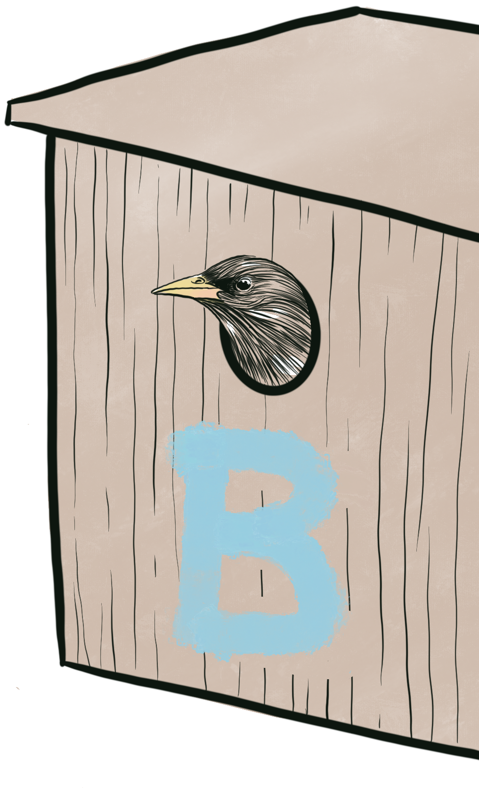




BirdBot: una herramienta para registrar datos de cajas nidos en campo basada en Telegram
Sonia Wandosell¹, Roger Fusté¹, Alaïs Lienard², Lorenzo Pérez³, Diego Gil¹.
¿Qué es BirdBot?
Es un paquete de R que permite almacenar registros de cajas nido (o nidos naturales geo-localizados) en una base de datos. Se ejecuta de forma remota basándose en comunicación con comandos sencillos en un chat de Telegram.
Configurando BirdBot
En Telegram:
Crear un Token y un bot con “BotFather”
En R:
Instalar el paquete de R
> devtools::install_github("soniawandosell/BirdBot")
Crear el archivo de configuración “BirdBotSettings” y rellenarlo con tus datos.
> Bot <- set.settings(dir = "./data/Settings.xlsx", map.file="StudyArea.kml“, …)
Crear una base de datos
> Bot <- set.database(Bot, db.name = "database", firstday = "2024-10-28", lastday = "2024-11-06")
Añadir comandos al bot
> Bot <- add.start(Bot, …)
> Bot <- add.sampling(Bot, command="nest", db.name ="database", sep="-", today= 0, type="Info", …)
> Bot <- add.map(Bot, command="donetoday", db.name = "database", type="User", team=NA, today= 0, completed="done", …)
Ejecutar el script antes de salir al campo
> run.Bot(Bot)
Edita la base de datos en formato calendario
> Bot <- database.to.calendar(Bot, db.name = "database")
> Bot <- calendar.to.database(Bot, db.name = "database")
Usando BirdBot en el campo
Los comandos son personalizables. Se podría usar por ejemplo:
/nest para registrar información de una caja-nido
/taskstoday para mostrar las tareas pendientes
/peoplemap para mostrar las cajas-nido revisadas por cada usuario
/view para ver los datos de los últimos días de una caja-nido
Guardar fotografías
Tareas
anillar
revisar
F
D
G
Zona 1
N
B
E
A
C
L
M
J
Zona 2
Gestionando equipos de trabajo en campo
El uso de BirdBot permite crear mapas basados en información de tareas (pendientes o realizadas), estado de la caja nido o usuario que ha registrado la información. Esto facilita:
Reparto de tareas entre los miembros del equipo.
Rastrear posibles errores debido a que se registra de forma automática el usuario, fecha y hora de cada registro.
K
H
I
Fecha | Nido | Tarea…
1/11 | A | Revisar
2/11 | A | Anillar
1/11 | B | Medir
… | … | …
Nido | 1/11 | 2/11…
A | Anillar | Revisar
B | Anillar
C |  | Medir
… | … | …
Ventajas de BirdBot
Almacenar información sobre el estado o momento reproductivo de la caja nido, la tarea a realizar y el contenido de la caja tras revisarla. Estas categorías permiten organizar la base de datos sin solapar información y facilitan la planificación del trabajo de campo.
Evitar pasar datos procedentes de cuadernos de campo, ahorrando tiempo y minimizando los errores de transcripción
Saber cuál es la última caja revisada por cada usuario, lo puede ser una herramienta de seguridad para los trabajadores
¡Escanea este QR para descubrir más información!
¹ Museo Nacional de Ciencias Naturales (Madrid)
² Université Sorbonne Paris Nord (Paris)
³ Instituto de Investigación en Recursos Cinegéticos/ Universidad de Castilla La Mancha (Ciudad Real)
github.com/soniawandosell/BirdBot

